Slide 1
Plantenkennis lijst 1
Bomen
Deel 1
G41-G31-GB1+2

Slide 2
Bomen
Algemene informatie
Een boom is een stam (of meerdere) met daar bovenop een kroon met bladeren.
Bol / rond
ovaal
piramidaal
zuil
kegel
vormboom

Slide 3
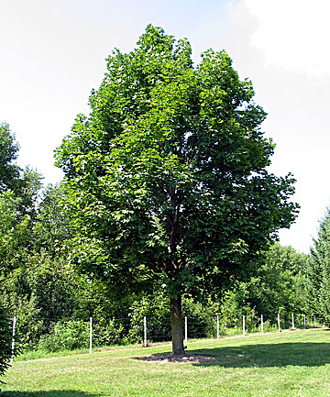
Acer platanoides
Noorse esdoorn
Platanoides = lijkend op de plataan
heeft betrekking op de handvormige bladeren
Boom: 15-20 m hoogte
Kroon: breed ovaal en dicht bladerdek

Slide 4
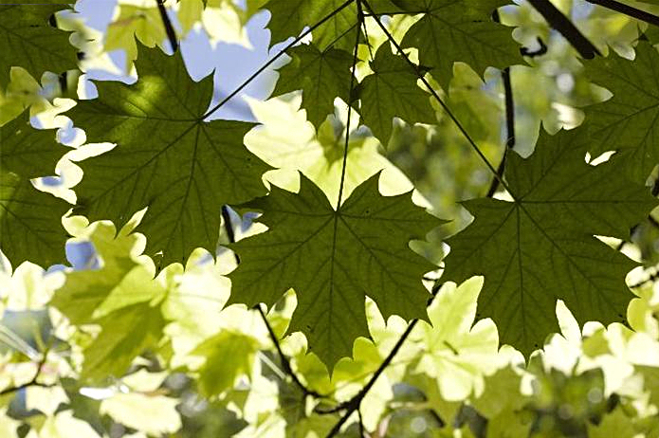
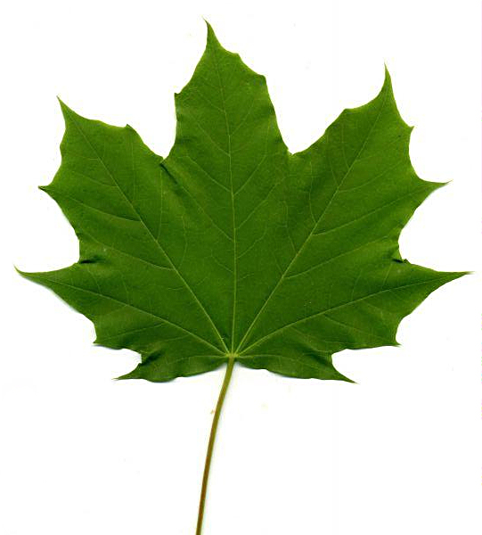
Acer platanoides
Scherpe lobben
3
2
4
1
5
Groot, handlobbig blad
Vijf lobben
Bladsteel bevat melksap

Slide 5
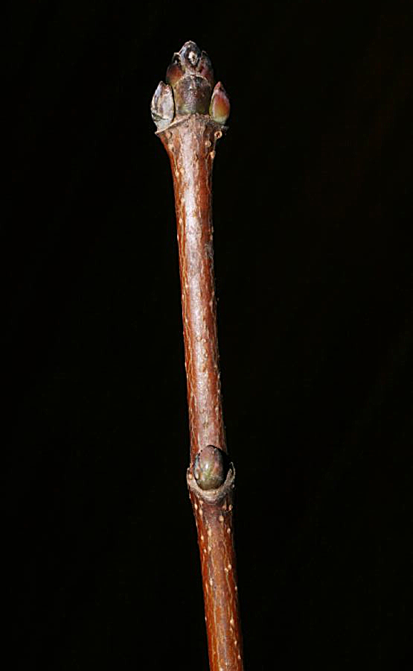
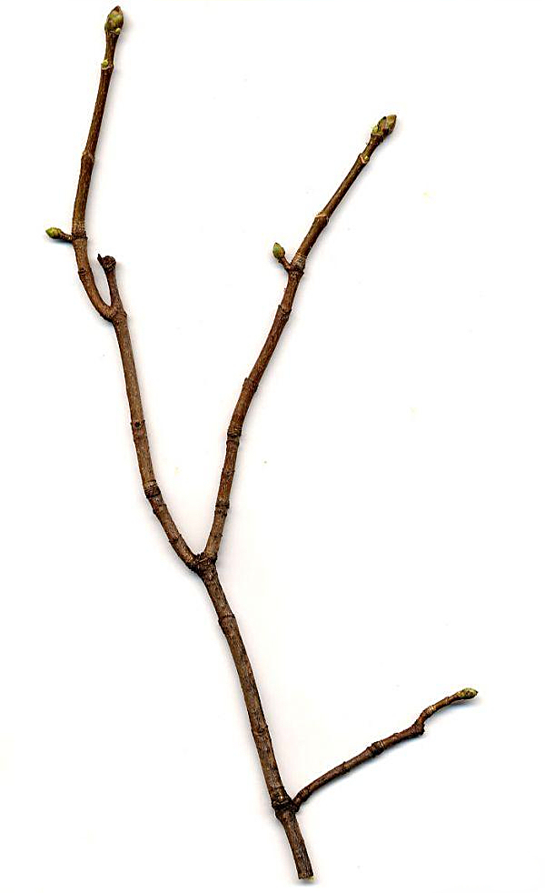
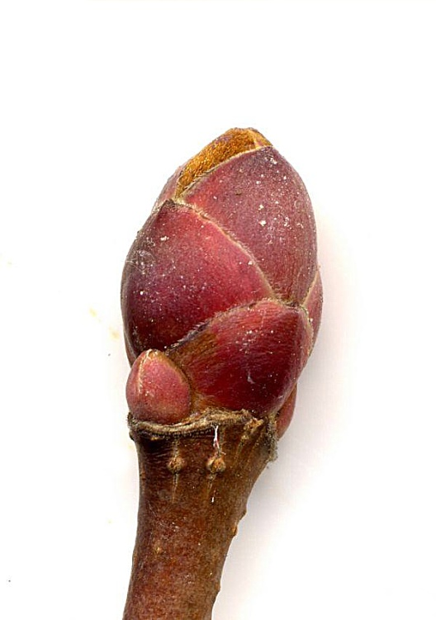
Acer platanoides
Tegenoverstaande knopstand en bladstand
Rode knop
Enige tijd na de bladval

Slide 6
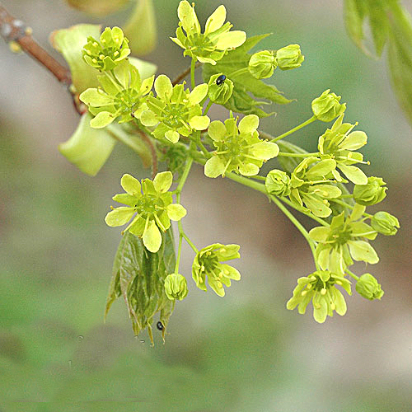
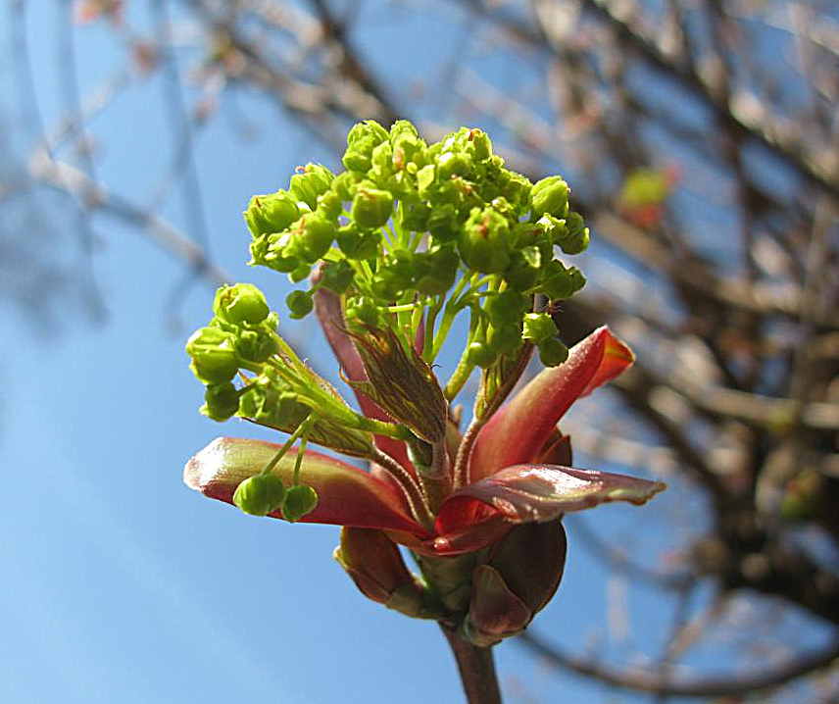
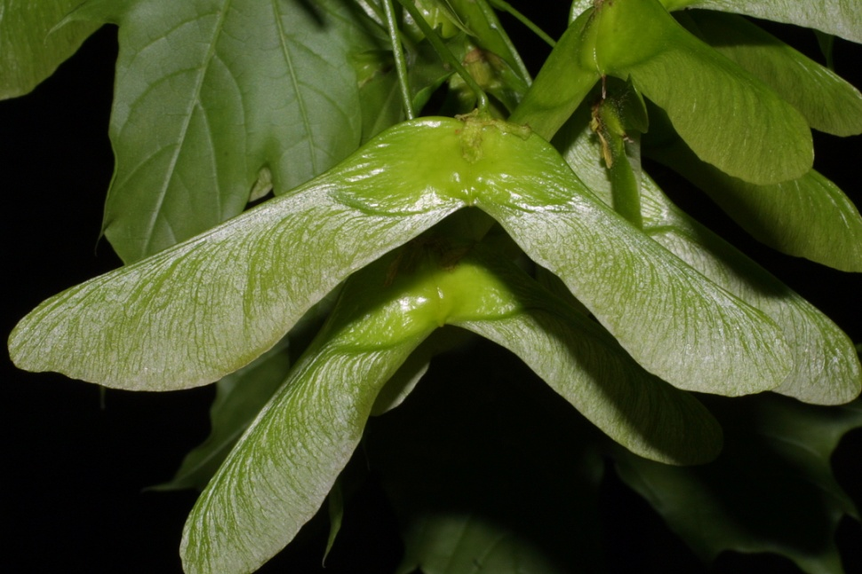
Acer platanoides
Geelgroene bloemen,
in opstaande tuilen,
net voor de bladontwikkeling
Grote zaden, met bijna rechtafstaande vleugels

Slide 7
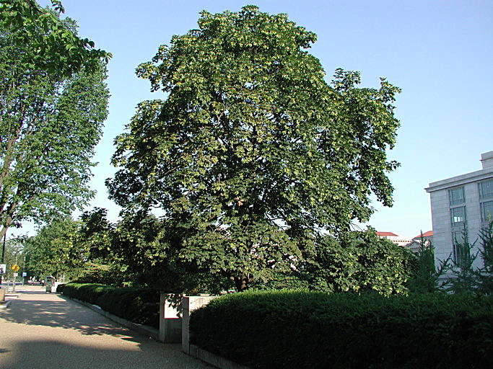
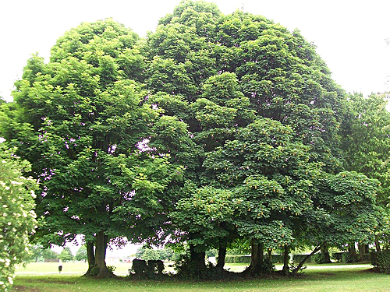
Acer pseudoplatanus
esdoorn
Boom: 20-25 m hoogte
Kroon: breed ovaal en dicht bladerdek

Slide 8
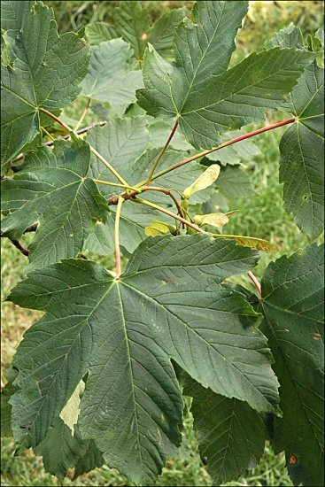
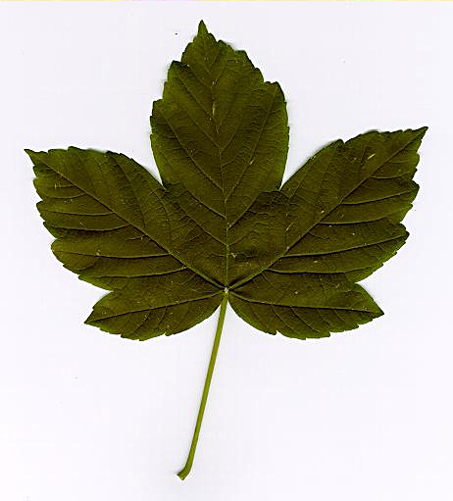
Acer pseudoplatanus
Lobpunten zijn meer afgerond (stomp)
Dof groen, vijflobbig blad, vaak met rode bladsteel
Blad is dikker dan bij platanoides

Slide 9
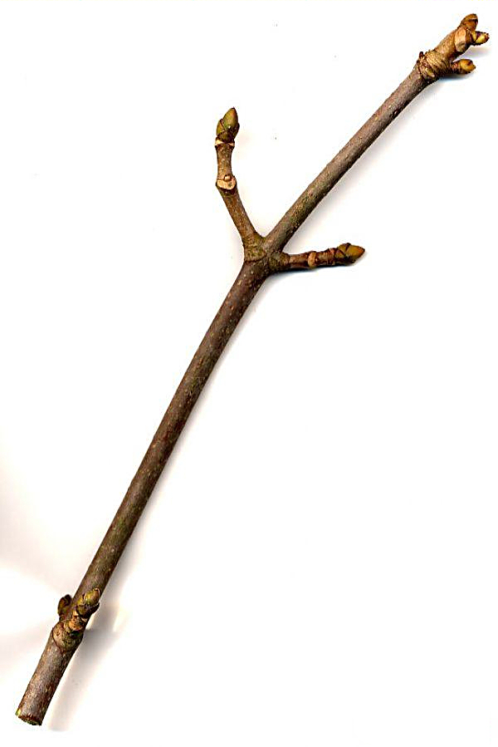
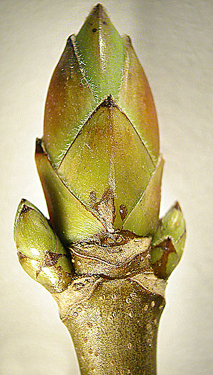
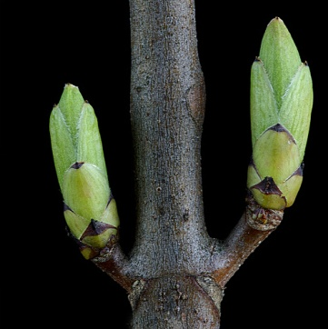
Acer pseudoplatanus
Tegenoverstaande knopstand en bladstand
Groene knoppen

Slide 10
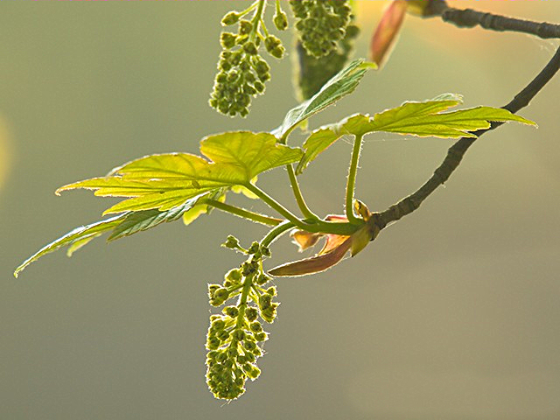
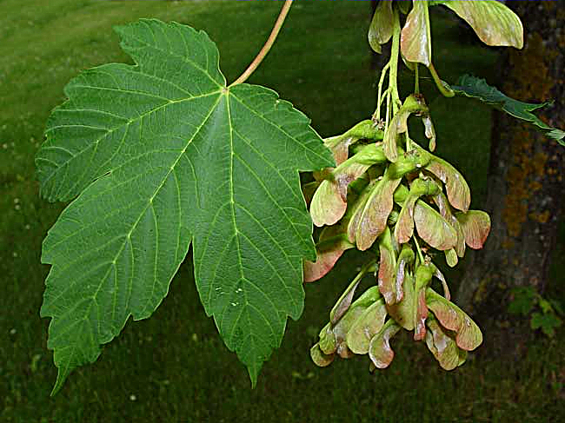
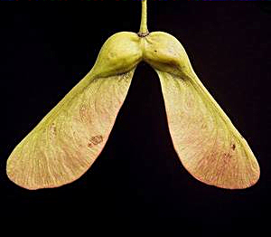
Acer pseudoplatanus
Gele bloemtrossen (hangend), net na de bladontwikkeling
Zaden in trossen.
Vleugels maken een scherpe hoek

Slide 11
Verschillen Acer-soorten
 | Acer platanoides | Acer pseudoplatanus
Blad | Groot en puntige lobben Dun Melksap | Groot en stompe lobben Doffer en dikker Geen melksap
Twijg | Grijsbruin | Grijsbruin
Knop | Rood | Groen
Zaden | Vleugels bijna haaks afstaand | Vleugels scherpe hoek
Herfstkleur | Geel | Geel
Bloem | Geel, opstaande tuil | Geelgroen, hangende tros

Slide 12
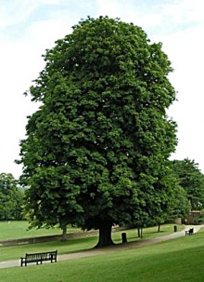
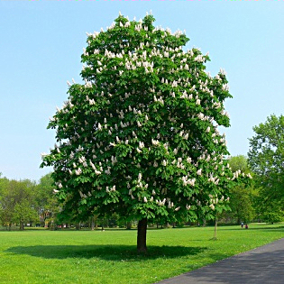
Aesculus hippocastanum
Witte paardenkastanje
Hippo = paard castanum = kastanje
Boom: 20-25 m hoog
Kroon: breed rond en dicht

Slide 13
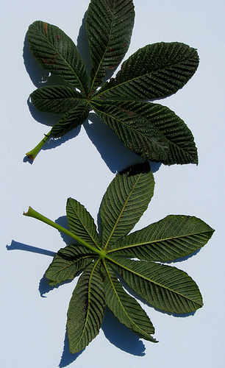
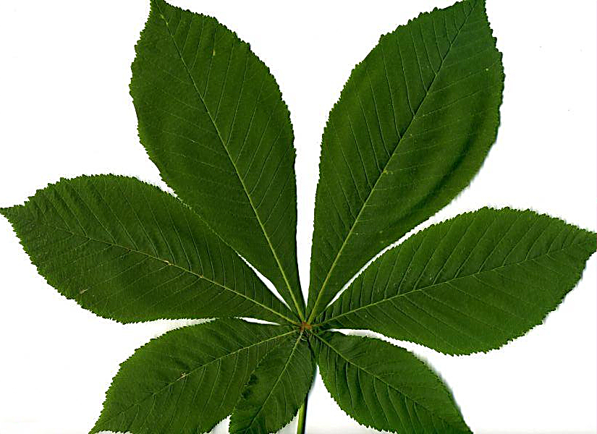
Aesculus hippocastanum
Groot, handdelig samengesteld blad
zeventallig blad
Bij de eerst gevormde bladeren! In de top vaak ook 5-tallig
4
5
3
6
2
1
7

Slide 14
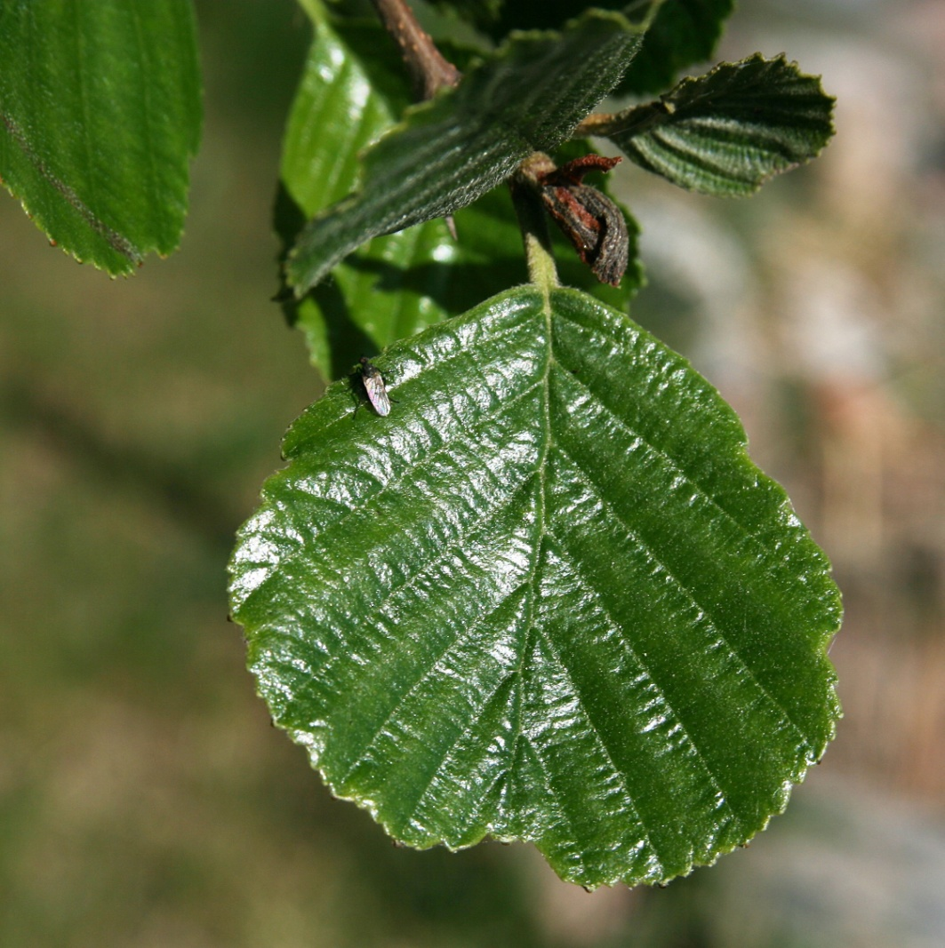
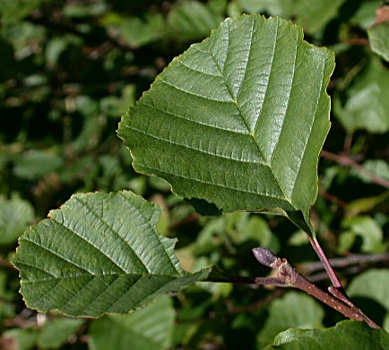
Alnus glutinosa
Uitlopend blad en knop zijn kleverig (plakkend)
Omgekeerd eirond blad
Afgeronde top

Slide 15
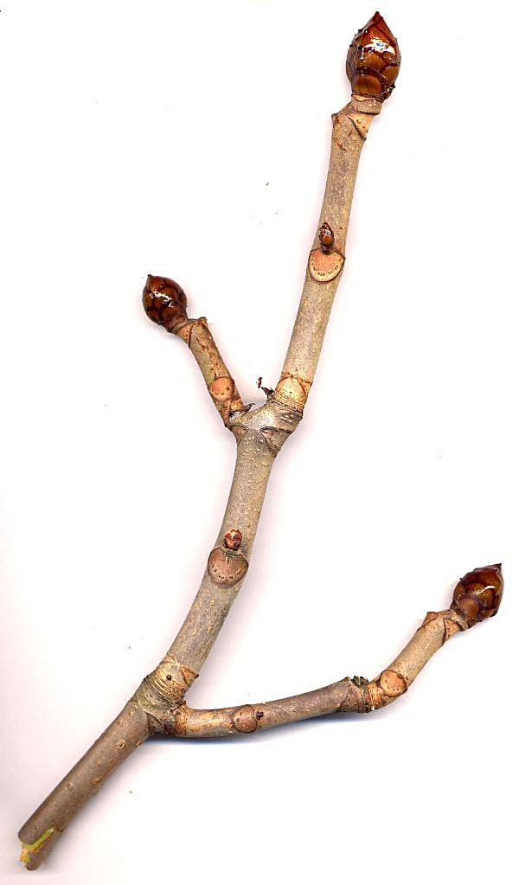
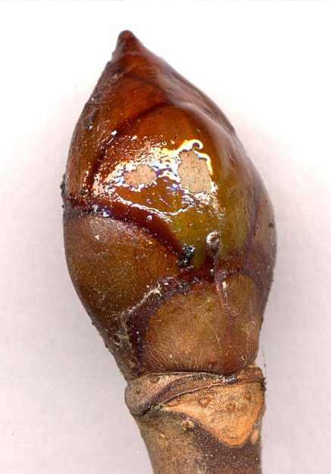
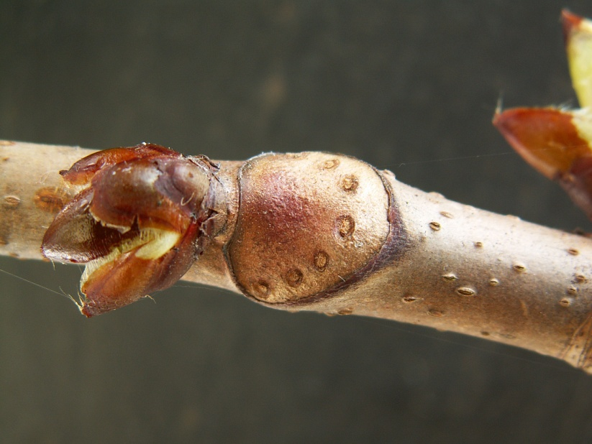
Aesculus hippocastanum
Grote kleverige eindknop
Groot blad- litteken
Grijsbruine twijg

Slide 16
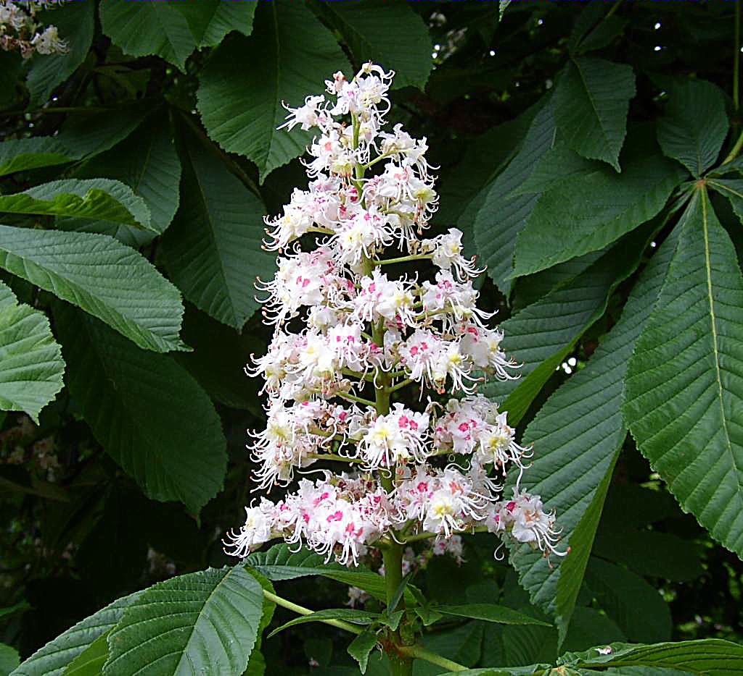
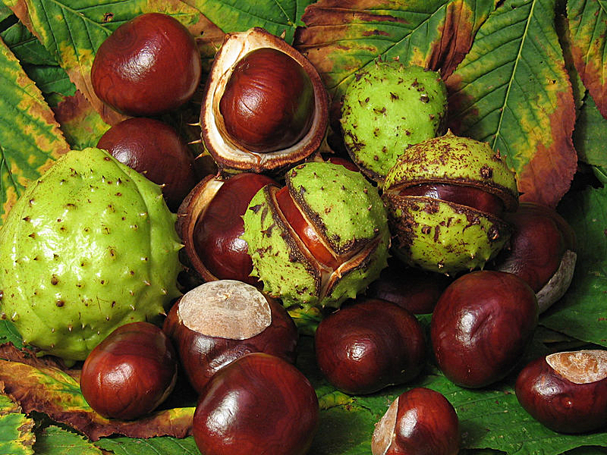
Aesculus hippocastanum
Witte bloei
Gestekelde vruchten,
met bruine, ronde kastanjes
20 cm lange bloemkaarsen, opstaand in mei-juni

Slide 17
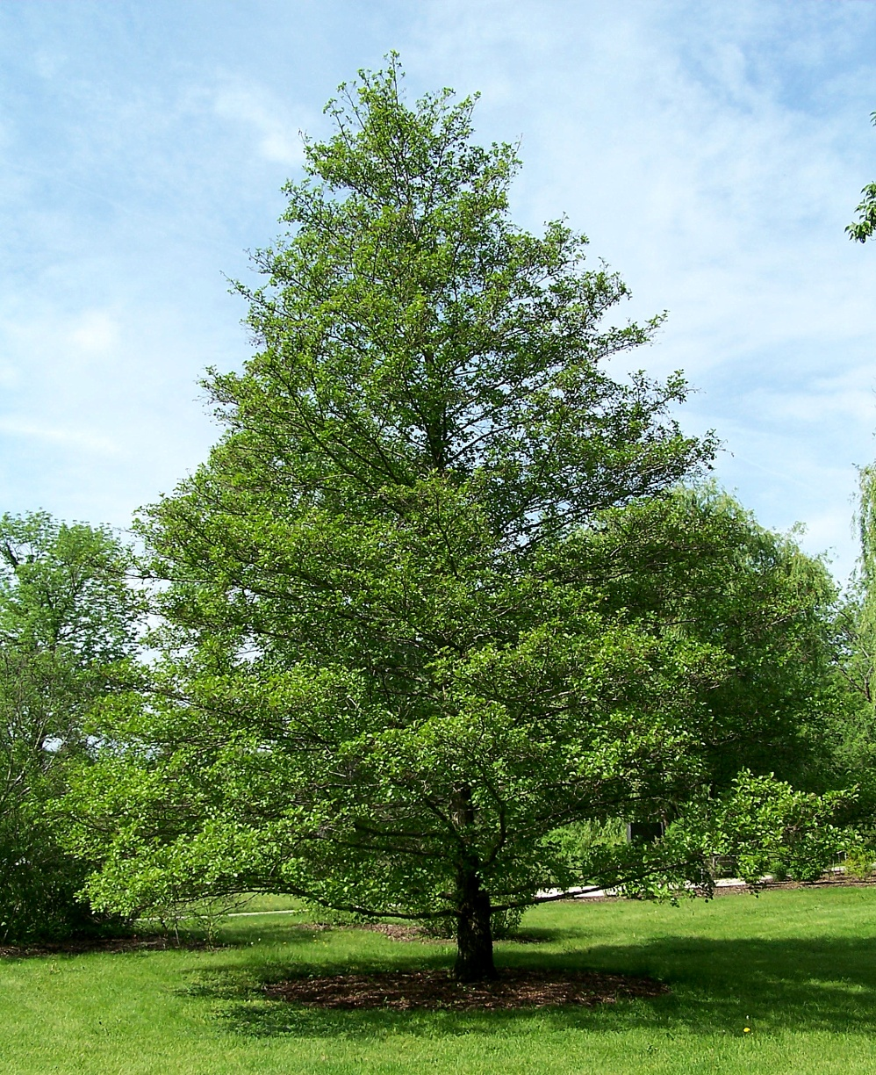
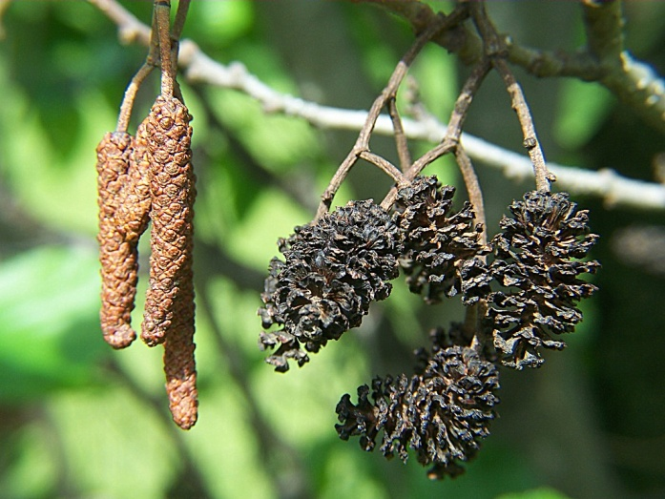
Alnus glutinosa
Fraxinus = es
Zwarte els
glutinosa = kleverig
Slaat op de kleverige uitgelopen twijg.
Boom: 15 m hoog
Kroon: kegelvormig en half open

Slide 18
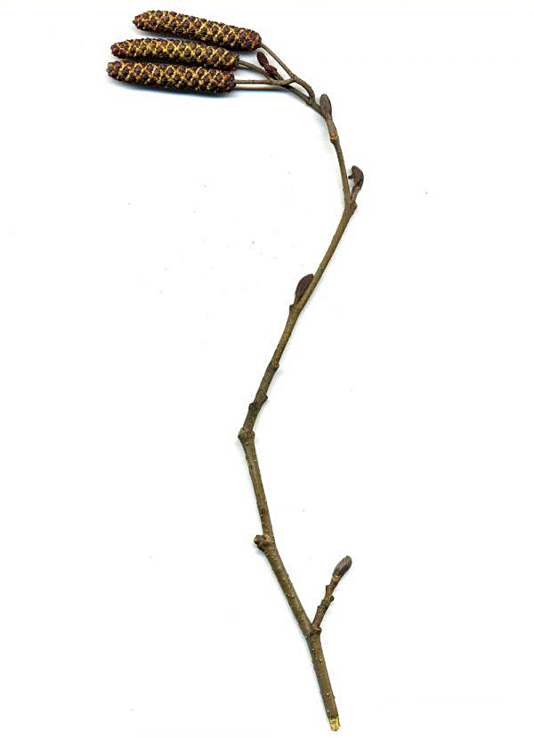
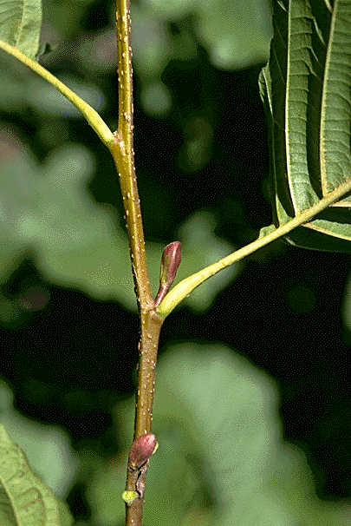
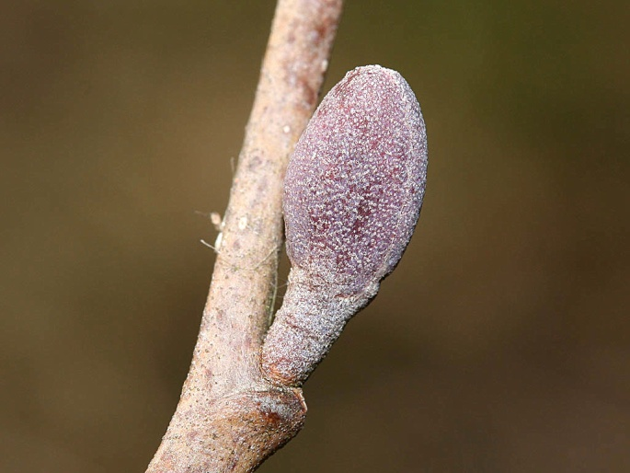
Alnus glutinosa
Twijg groen met veel lenticellen
Gesteelde , aanliggende knoppen

Slide 19
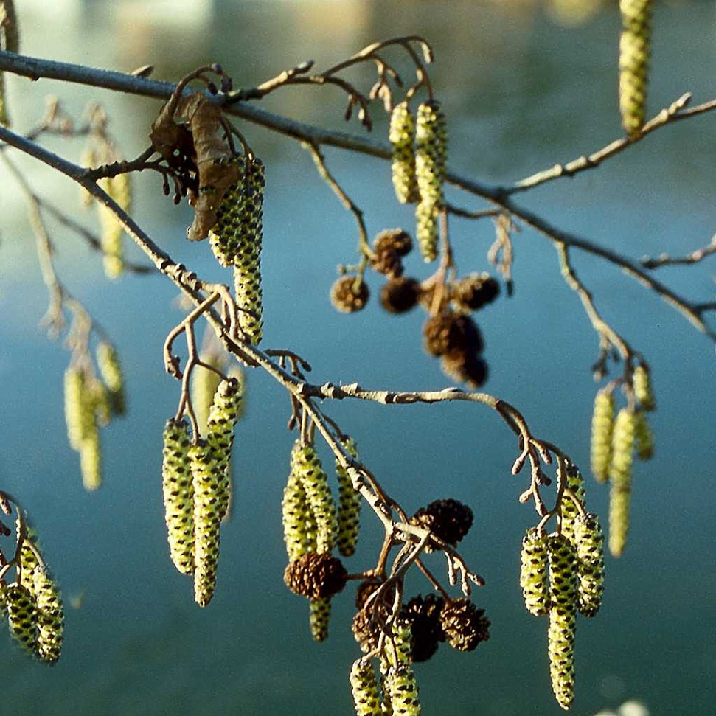
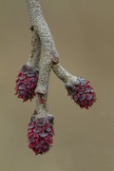
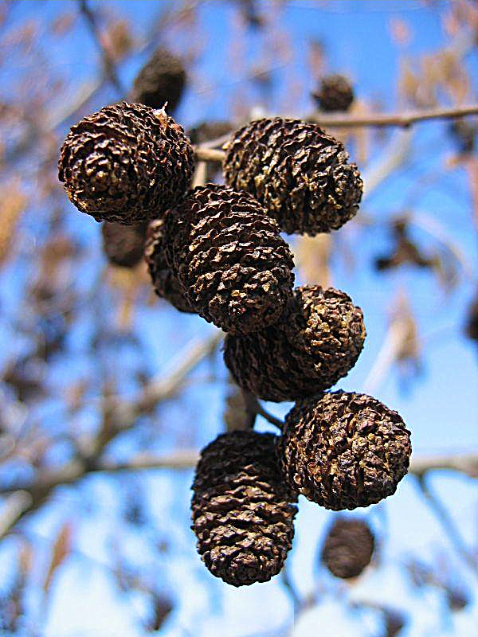
Alnus glutinosa
vrouwelijke bloem
Zaden: elzen proppen
mannelijke bloem
Zaadprop van vorig jaar
Bloem: katjes ruim voor de bladontwikkeling

Slide 20
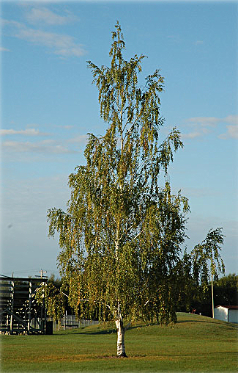
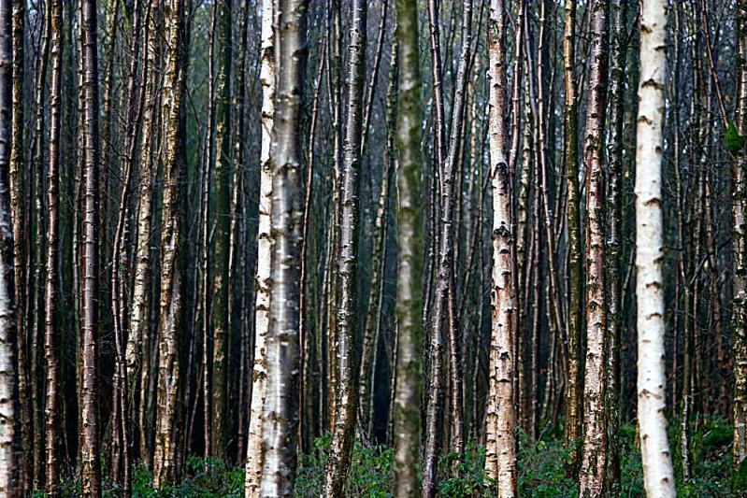
Betula pendula
Berk
pendula = hangend
slaat op de slappe hangende twijgen
Witte stam
Boom: 10-15 m hoog
Kroon: ovaal en open

Slide 21
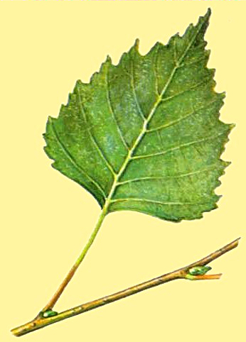
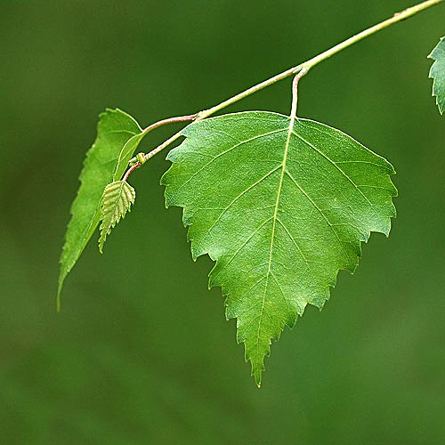
Betula pendula
Ruitvormig blad
verspreide bladstand

Slide 22
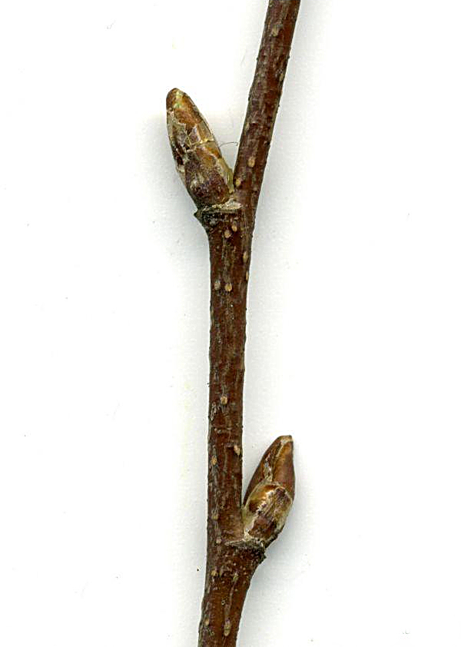
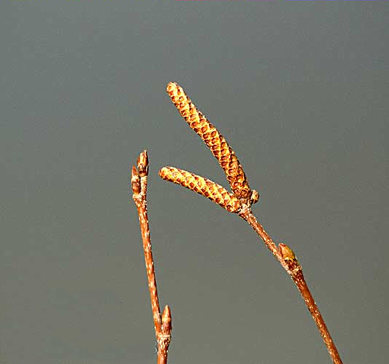
Betula pendula
Veel witte wratjes
Bruine spitse knoppen
Slappe twijg

Slide 23
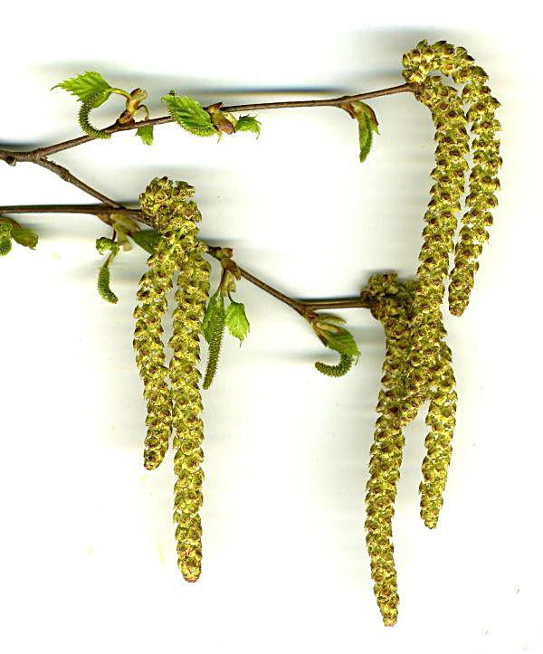
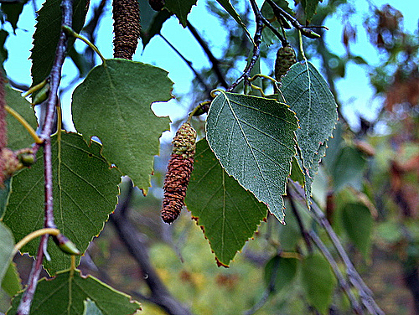
Betula pendula
Zaden in hangende katjes
Mannelijke bloem
Bloemen: hangende katjes
Vrouwelijke bloem

Slide 24
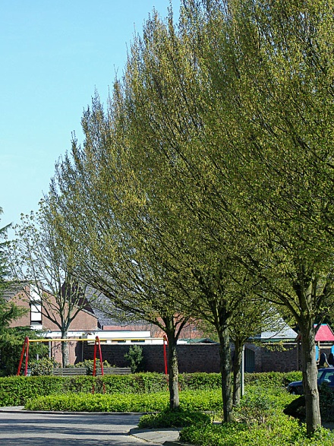
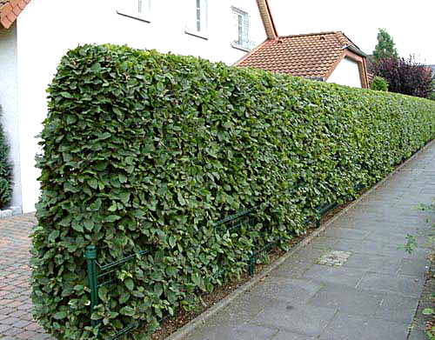
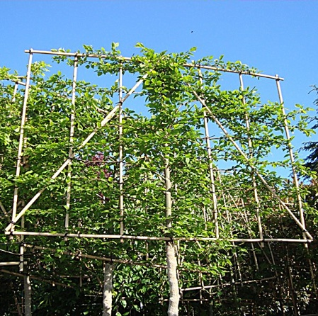
Carpinus betulus
haagbeuk
ook als haag en vormboom
Boom: 12-18 m hoog
Kroon: ovaal en dicht

Slide 25
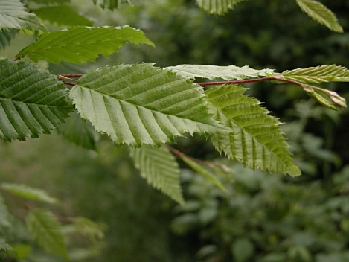
Carpinus betulus
Ovaal blad met gezaagde bladrand
Gerimpeld blad
Bij jonge bomen en hagen lang aanblijvend als dor blad

Slide 26
Carpinus betulus
Betulus = lijkend op Betula (berk)
Slaat op de vele witte wratjes op de twijg en de kleine bruine, spitse knoppen
Verspreide knop / bladstand
Kleine bruine knoppen, aanliggend

